Slide 1
SamiWay
SamiWay er et forsknings- og samarbeidsprosjekt med ulike partnere
  Forskere ved NORCE og UiT
  Praktikere fra Sapmi Næringshage og Sijti Jarnge
  Politikkutformere fra Sametinget
Vi skal utvikle og dokumentere ny kunnskap om hvordan samisk entreprenørskap kan styrkes gjennom:
  Mer forskning/kunnskap om samisk entreprenørskap, bygge nettverk internasjonalt
  Bedre veiledning og støtte til samiske entreprenører
  Bedre politikkutforming og koordinering mellom virkemiddelaktører
  Integrere samiske perspektiver i undervisningen ved Handelshøgskolen, UiT

Slide 2
Problemstilling
Hvordan kan den samiske måten å drive entreprenørskap på blir forstått, utviklet og implementert i ulike geografiske kontekster
  Hvordan kan støtteapparatet utvikle nye metoder for å fasilitere og støtte samiske entreprenører i ulike geografier?
  Hva karakteriserer internasjonaliseringen av samiske og urfolksbedrifter?
  Hvordan kan den samiske måten å drive entreprenørskap på påvirke politikk- utvikling og implementering for samisk næringsliv?
  Hvordan kan den samiske måten å drive entreprenørskap på bli konseptualisert og definert?

Slide 3
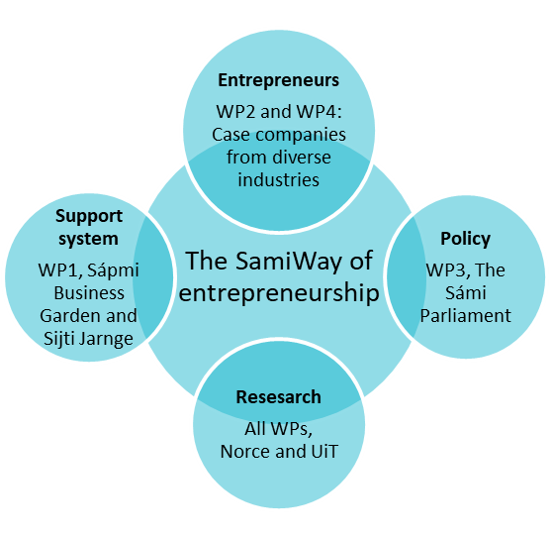

Slide 4
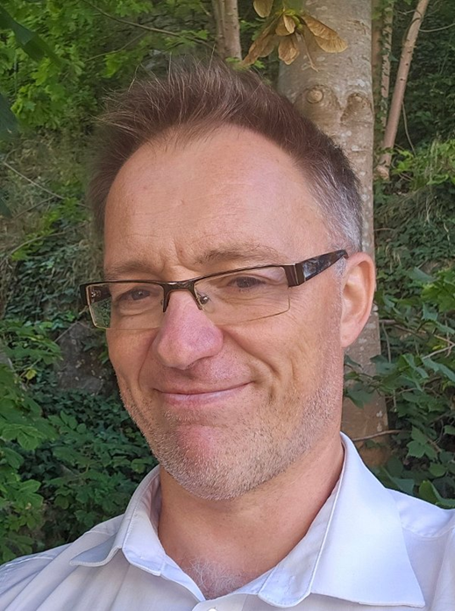
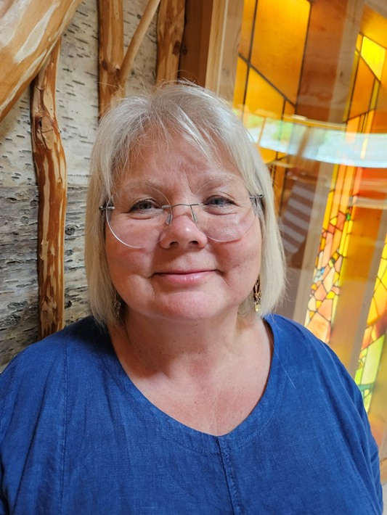
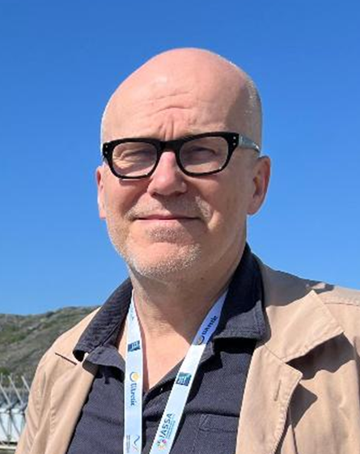
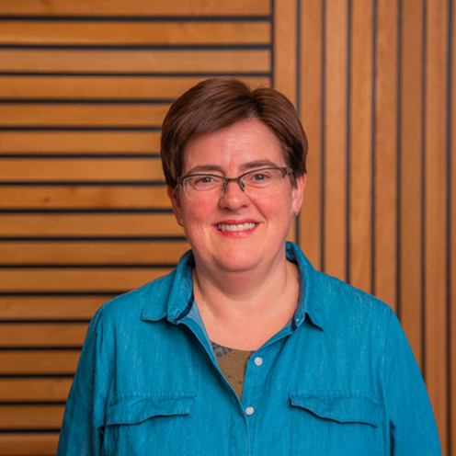
Forskergruppa – NORCE og Handelshøgskolen, UiT
Vigdis Nygaard Bård Kårtveit Eva Jørgensen Svein Tvedt Johansen

Slide 5
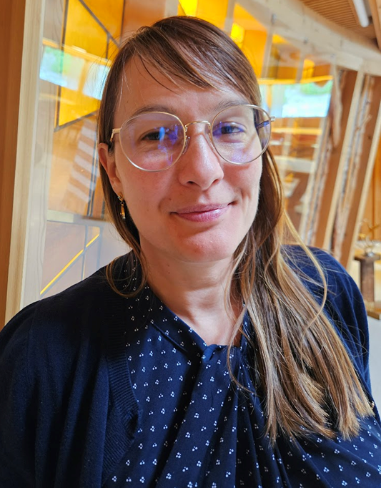
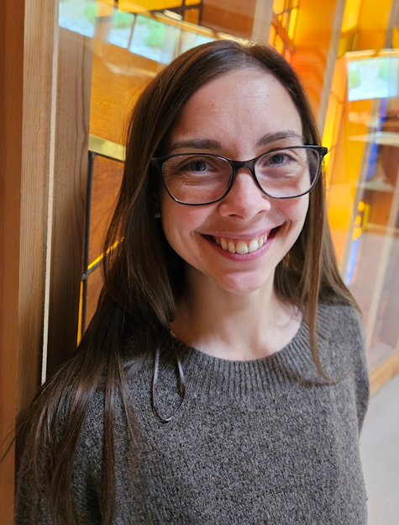
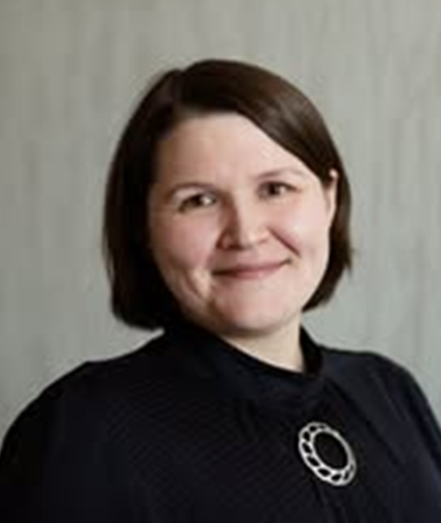
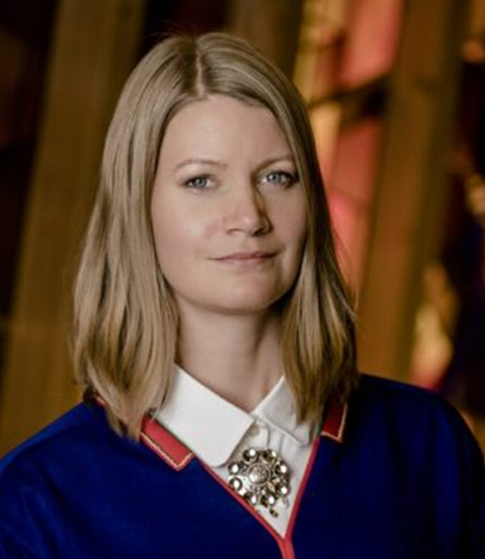
Praktikerne – Sapmi Næringshage og Sijti Jarnge
Fransisca Kappfjell Herbst Antje Shlecht Valio Solveig Ballo
Josefina Skerk

Slide 6
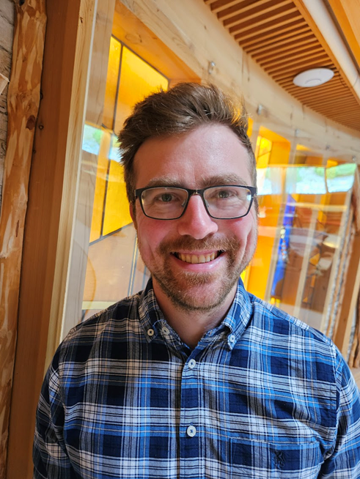
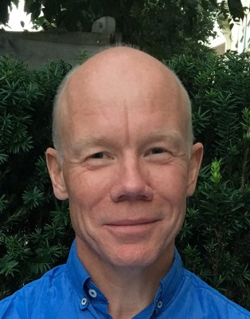
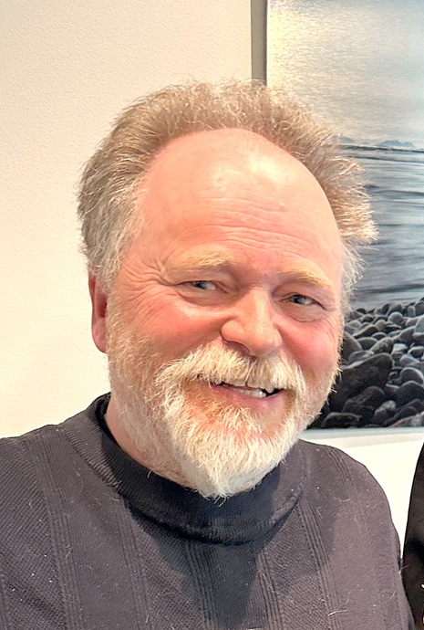
Sametinget
Anders Linga Magne Svineng Per Oskar Andersen

Slide 7
Nettverksbygging
Sverige
  Universitet i Luleå, Uppsala universitet
Finland
  Oulo University - Business school
Samisk høgskole
New Zealand
  Waikato Univerity
  Massey University

